Slide 1

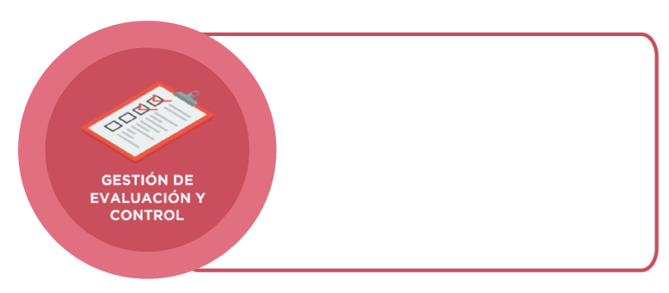






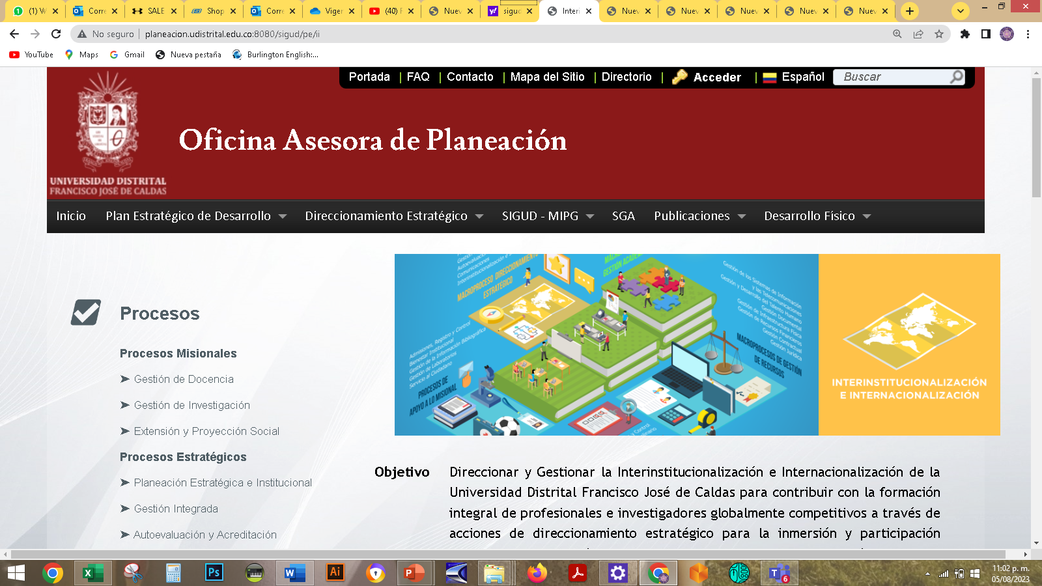






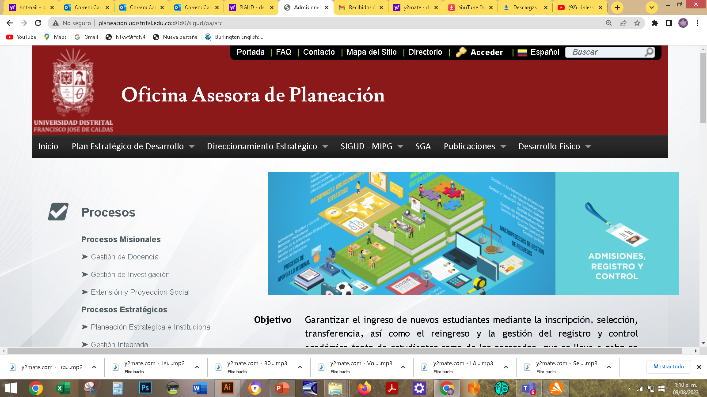




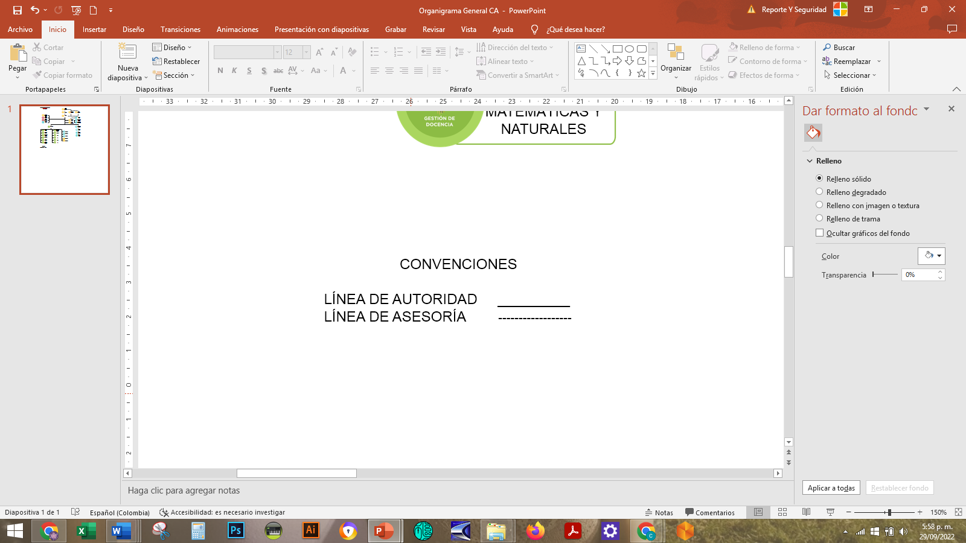

UNIVERSIDAD DISTRITAL FRANCISCO JOSÉ DE CALDAS
Oficina Asesora de Planeación
ORGANIGRAMA GENERAL
Acuerdo CSU 03 del 1997 Art. 20 Estatuto General
Consejo Superior Universitario
Consejo Académico
Consejo Participación Universitaria
Consejo Gestión Institucional
Oficina Control Interno
Oficina Control Interno Disciplinario
Rectoría
Oficina Asesora Jurídica
Oficina Asesora Planeación
Secretaría General
Programa de Quejas, Reclamos y de Atención al Ciudadano
Oficina Asesora Tecnologías e Información
Programa Relaciones Internacionales e Interinstitucionales
Proyecto Actas, Archivo y Microfilmación
Vicerrectoría Académica
Vicerrectoría Administrativa
Facultad Ingeniería
Oficina Investigaciones
Oficina Bienestar Universitario
Oficina Talento Humano
Proyecto Novedades
Facultad Ciencias y Educación
Oficina Registro y Control Académico
Proyecto Presupuesto
Instituto I3+
Oficina Financiera
Proyecto Contabilidad
Facultad Medio Ambiente y Recursos Naturales
Instituto de Estudios e Investigaciones Educativas - IEIE
Proyecto Biblioteca
Tesorería General
Facultad Tecnológica
Oficina de Extensión
Programa Red de Datos UDNET
Oficina Infraestructura
Almacén General e Inventarios
Facultad Artes ASAB
Instituto para la Pedagogía, la Paz y el Conflicto Urbano - IPAZUD
Proyecto Publicaciones
Facultad Ciencias Matemáticas y Naturales
Programa Emisora LAUD Estéreo
Oficina Contratación
Instituto de Lenguas - ILUD
Facultad Ciencias de la Salud
CONVENCIONES
Línea de Autoridad
Línea de Asesoría -----------------
SISTEMA INTEGRADO DE GESTIÓN
Interpretación y elaboración propia Equipo SIGUD – OAP acorde a lo establecido en los Acuerdos 13 y 15 del 2023 del Consejo Superior Universitario
Versión 1 . | Generación Organigrama acorde a lo establecido en el Acuerdo 003 de 1997
Versión 2 | Se realiza actualización
Versión 3 | Se ajusta el Organigrama de acuerdo a lo establecido en los Acuerdos de CSU 13 y 15 de 2023.
Versión 4 | Se incluye la Facultad de Ciencias de la Salud de acuerdo a lo establecido en el Acuerdo del CSU 07 de 2023 y se ajusta de acuerdo a la Resolución de Rectoría 01 de 2024

